Slide 1

HONGOS
MODELOS DE PREDICCIÓN SOBRE HONGOS POTENCIALMENTE PELIGROSOS
PROYECTO DE CLASE
DATA SCIENCE
PROFESOR PATRICIO OLIVARES
5/12/2022

Slide 2
Introducción
Para este proyecto se uso un dataset de UC Irvine Machine Learning Repository.
"Conjunto de datos de hongos secundarios" del repositorio de aprendizaje automático de UCI.
Conjunto de datos con aproximadamente 60.000 puntos de datos y 21 atributos.

Slide 3
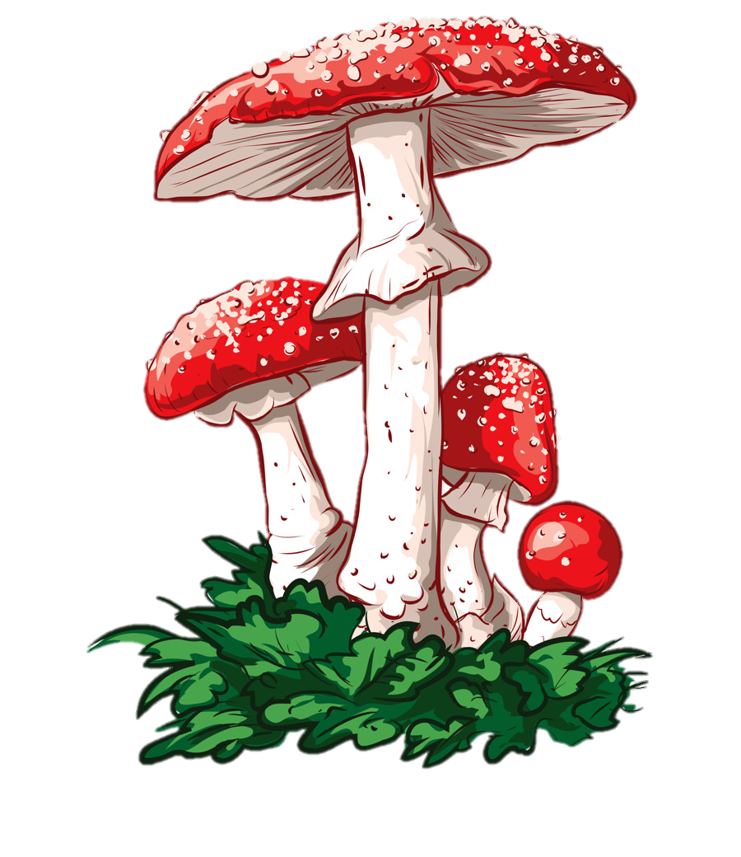
Características del sombrero
Características del tallo.
Hemorragias y morados
Características de los anillos
Características del velo
Características de las esporas
Características de las branquias
Hábitat.
Estación
EL DATA SET CON 60.000 FILAS Y 21 COLUMNAS.

